Slide 1

CLEANIFY
(di mobile!)
dari Kelompok A03
Rabu, 13 Desember 2022
Mata Kuliah Pemrograman Berbasis Platform
Fakultas Ilmu Komputer Universitas Indonesia
Depok, Jawa Barat

Slide 2
Get to Know Us!
Thalia Fortuna - 2106751890
Naiya Dwita Ayunir - 2106651976
Muhammad Alif Ilham- 2106751341
Muhammad Rafi Adiwibowo - 2106653855
Hans Tikynaro Manurung - 2106750295

Slide 3
TABLE OF CONTENTS
01
ABOUT
02
COMPARISON
03
FEATURES

Slide 4
01
About Cleanify

Slide 5

Cleanify menawarkan jasa untuk membantu membersihkan sampah disekitar kita. Aplikasi ini memudahkan masyarakat untuk menjaga kebersihan lingkungan. Selain itu, aplikasi ini juga bertujuan untuk meningkatkan awareness masyarakat terhadap lingkungan sekitar.

Slide 6
Web App & Mobile App
Comparison
02

Slide 7
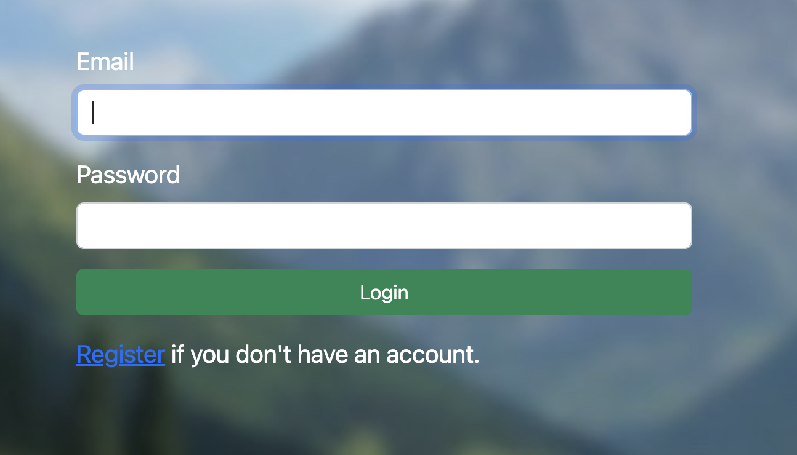
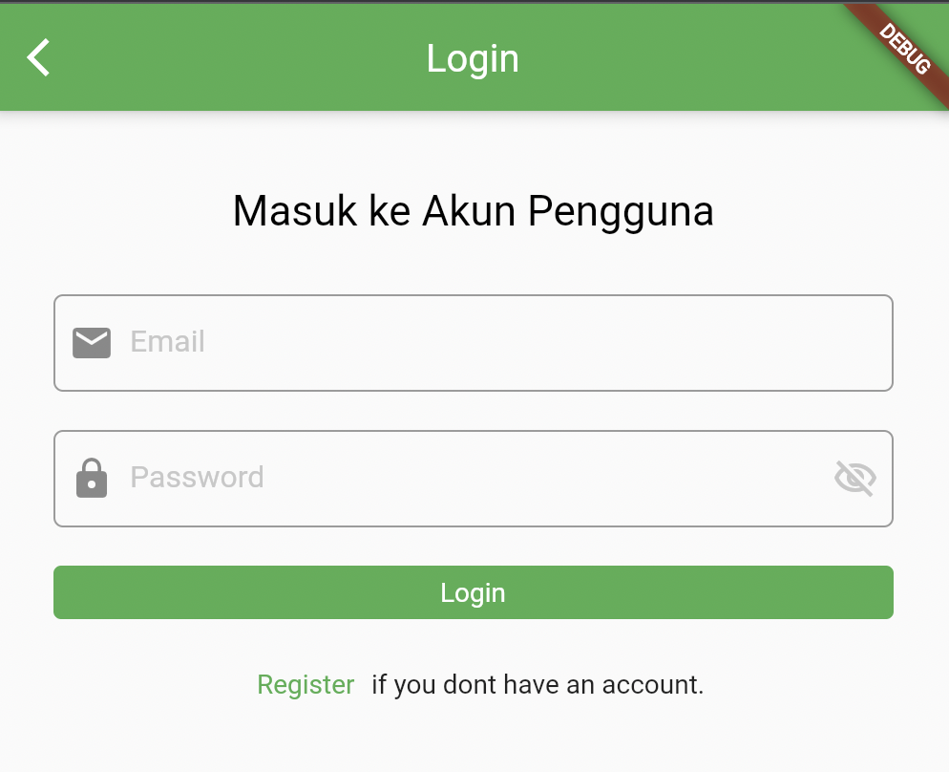
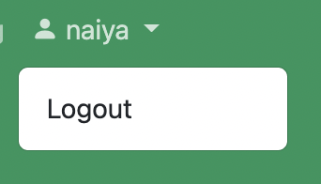
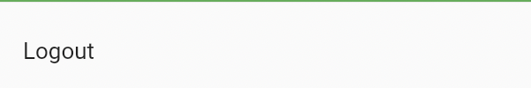
Authentication

Slide 8
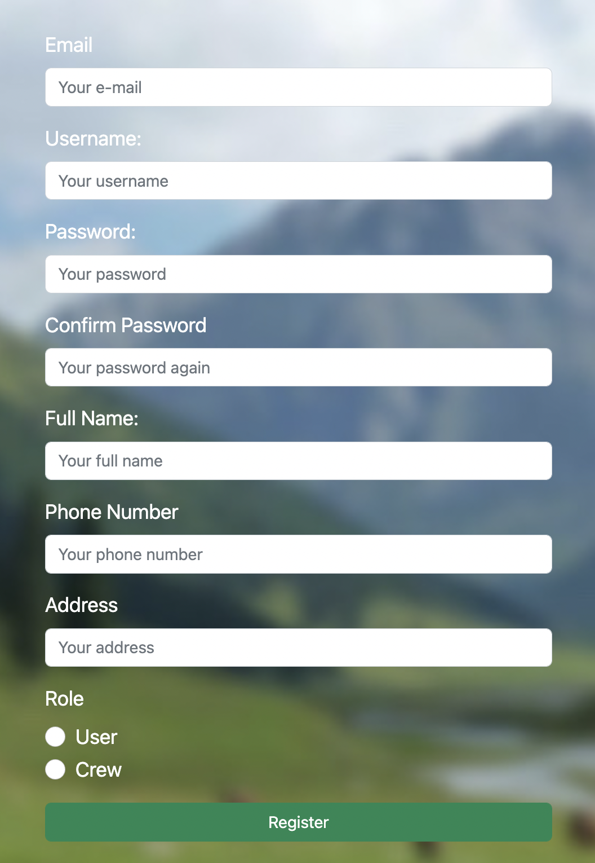
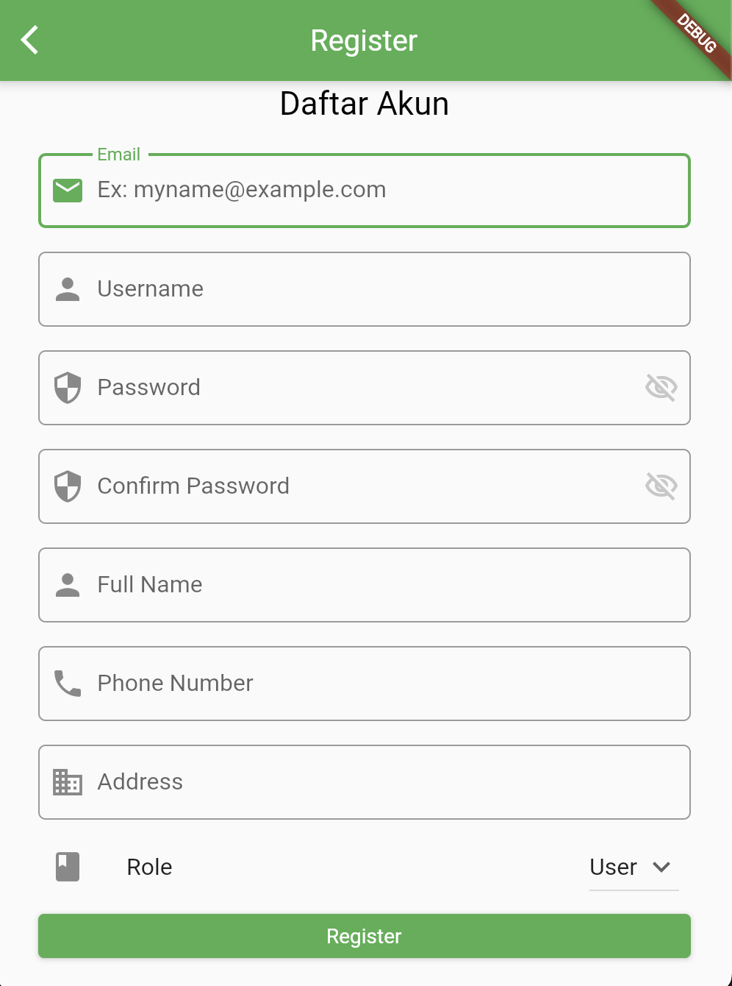

Slide 9
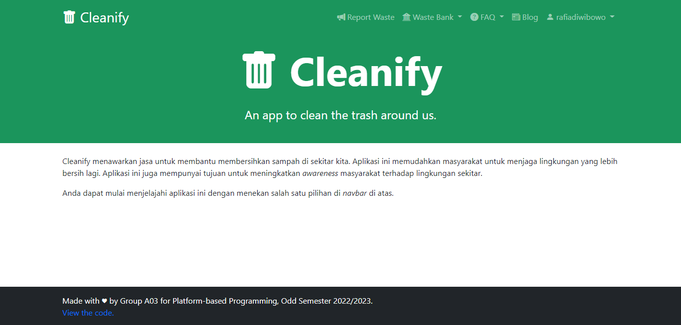
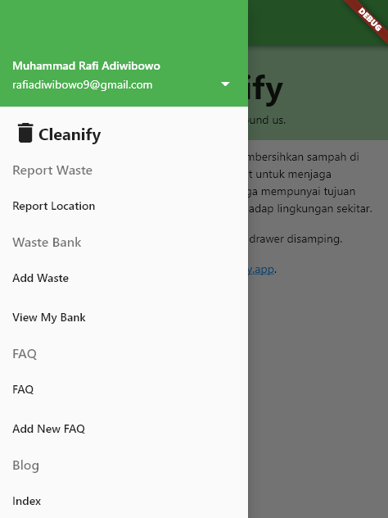
Bank Sampah

Slide 10
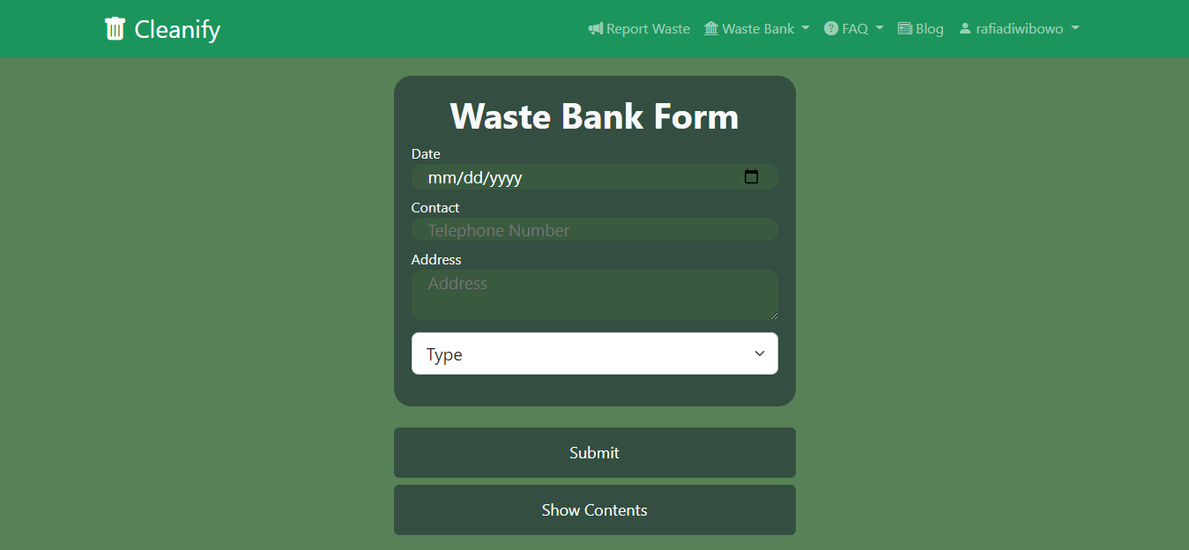
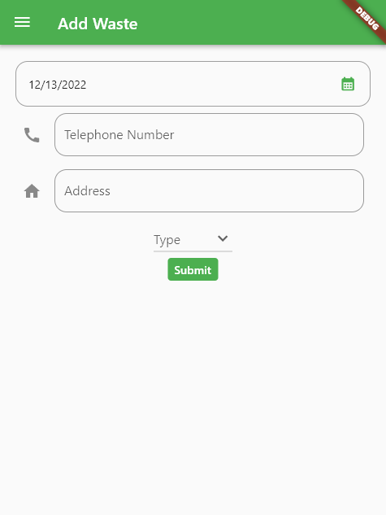

Slide 11
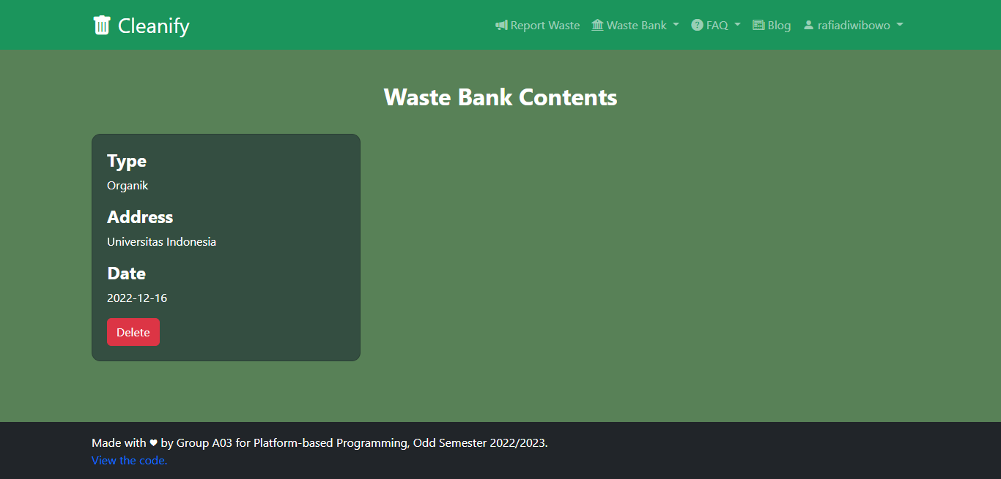
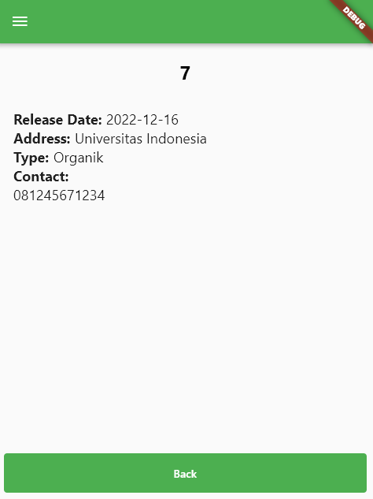

Slide 12
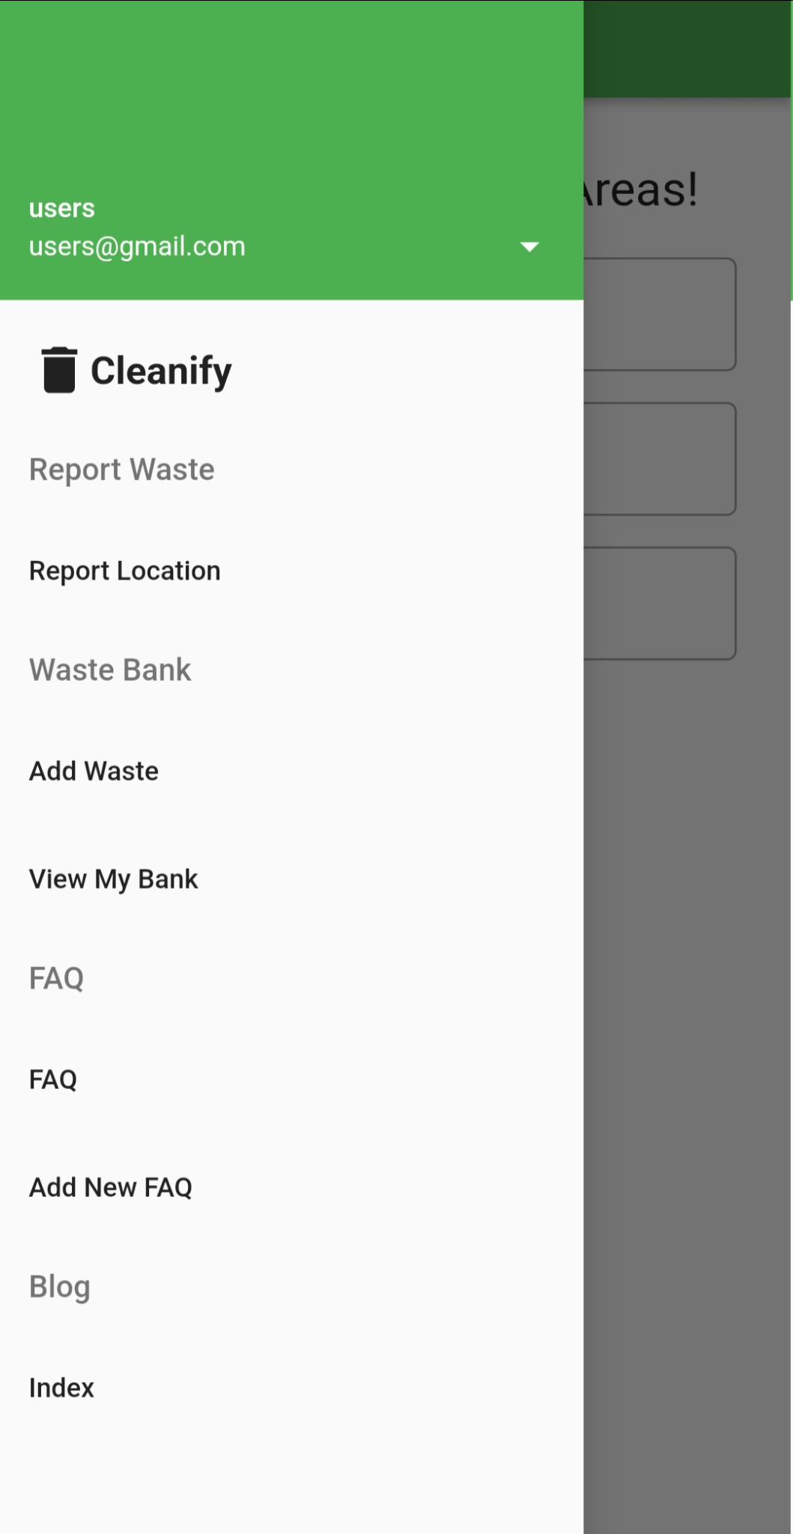
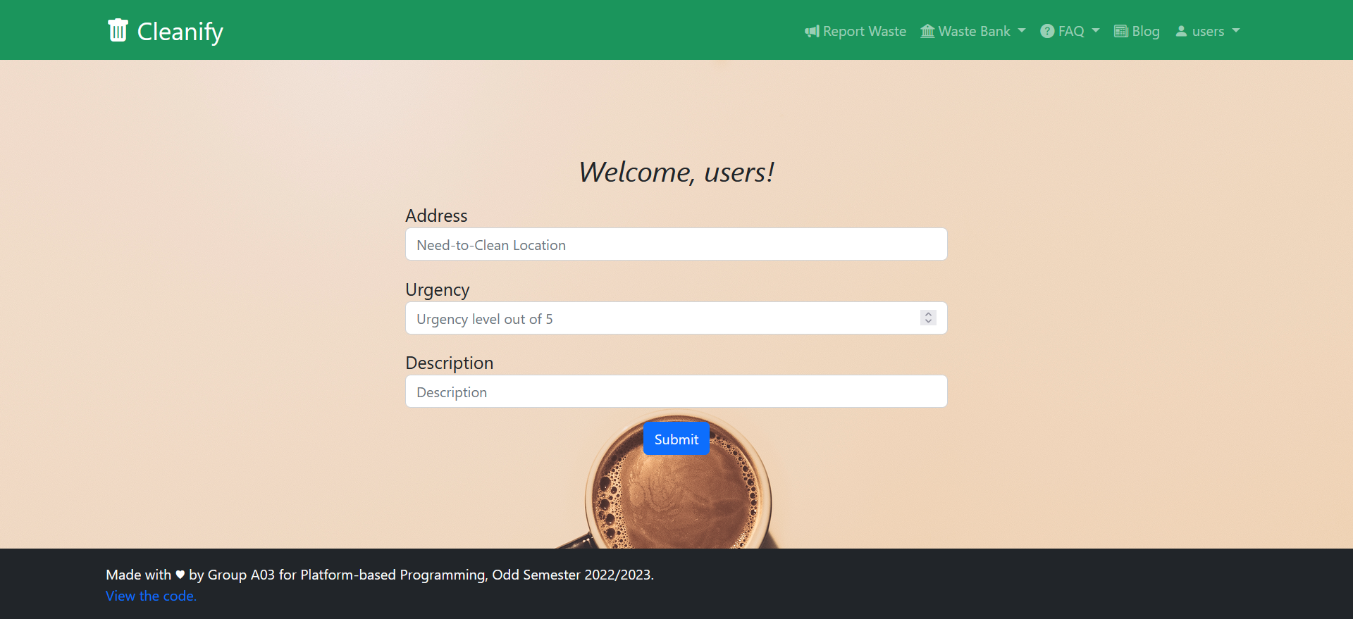
Pelaporan Wilayah Sampah
User

Slide 13
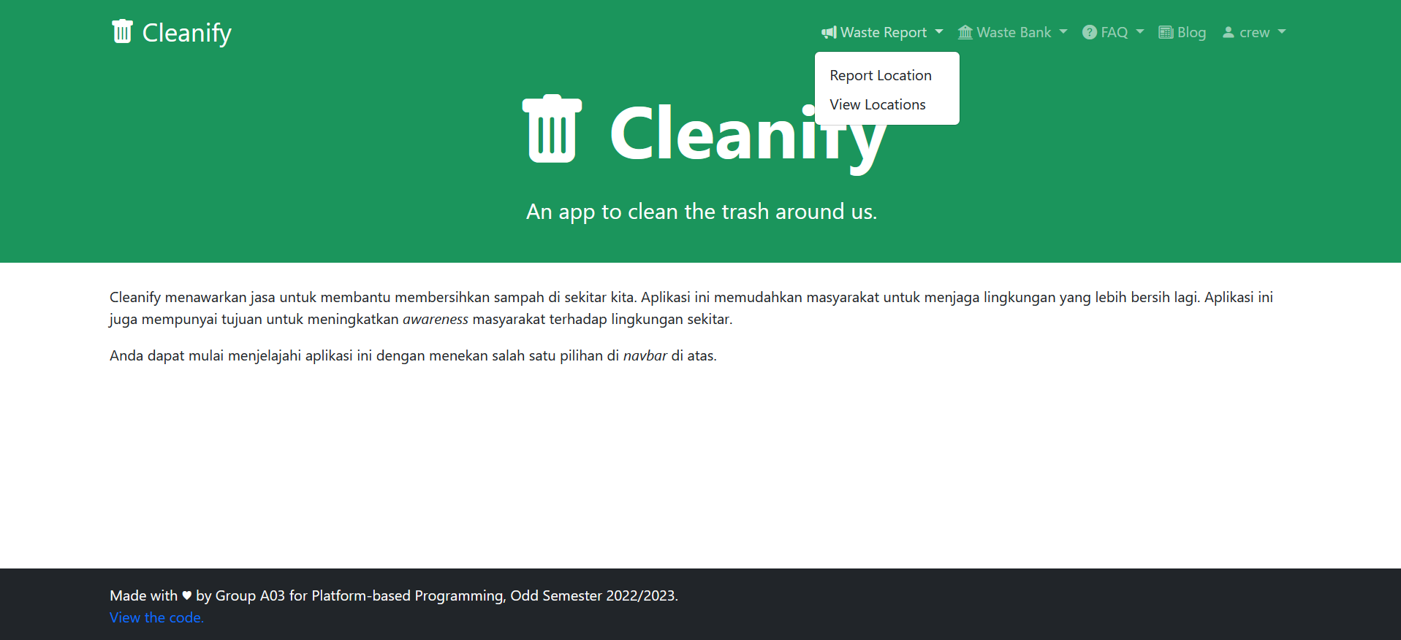
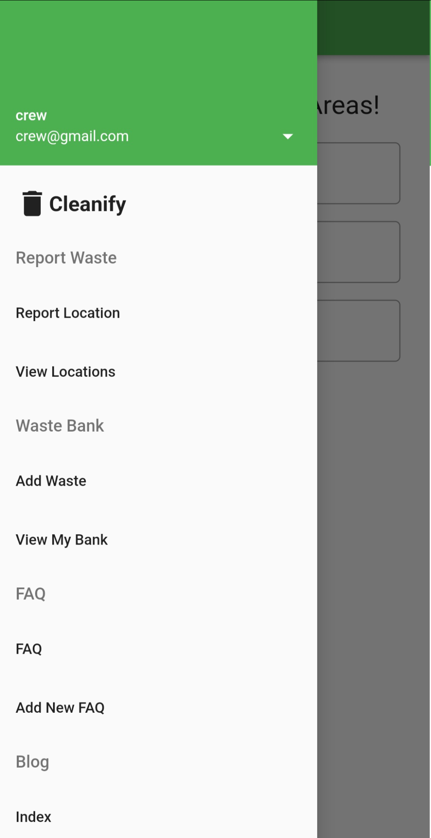
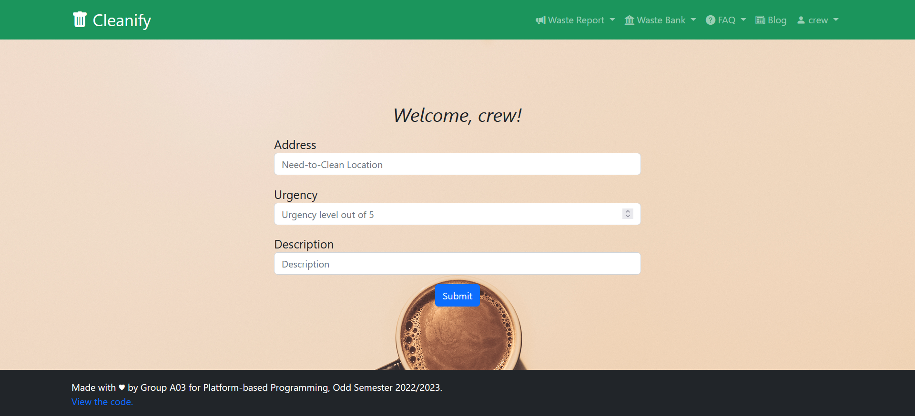
Crew

Slide 14
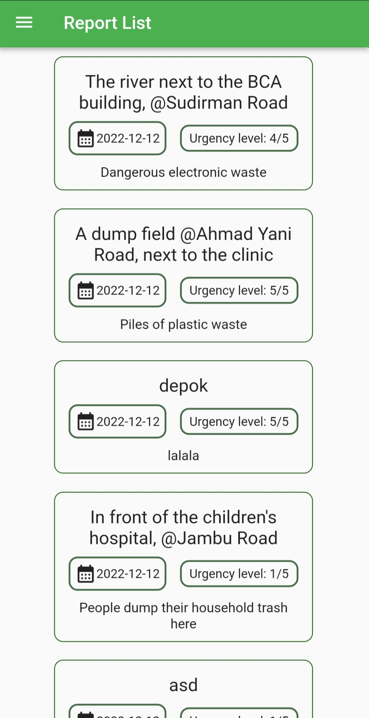
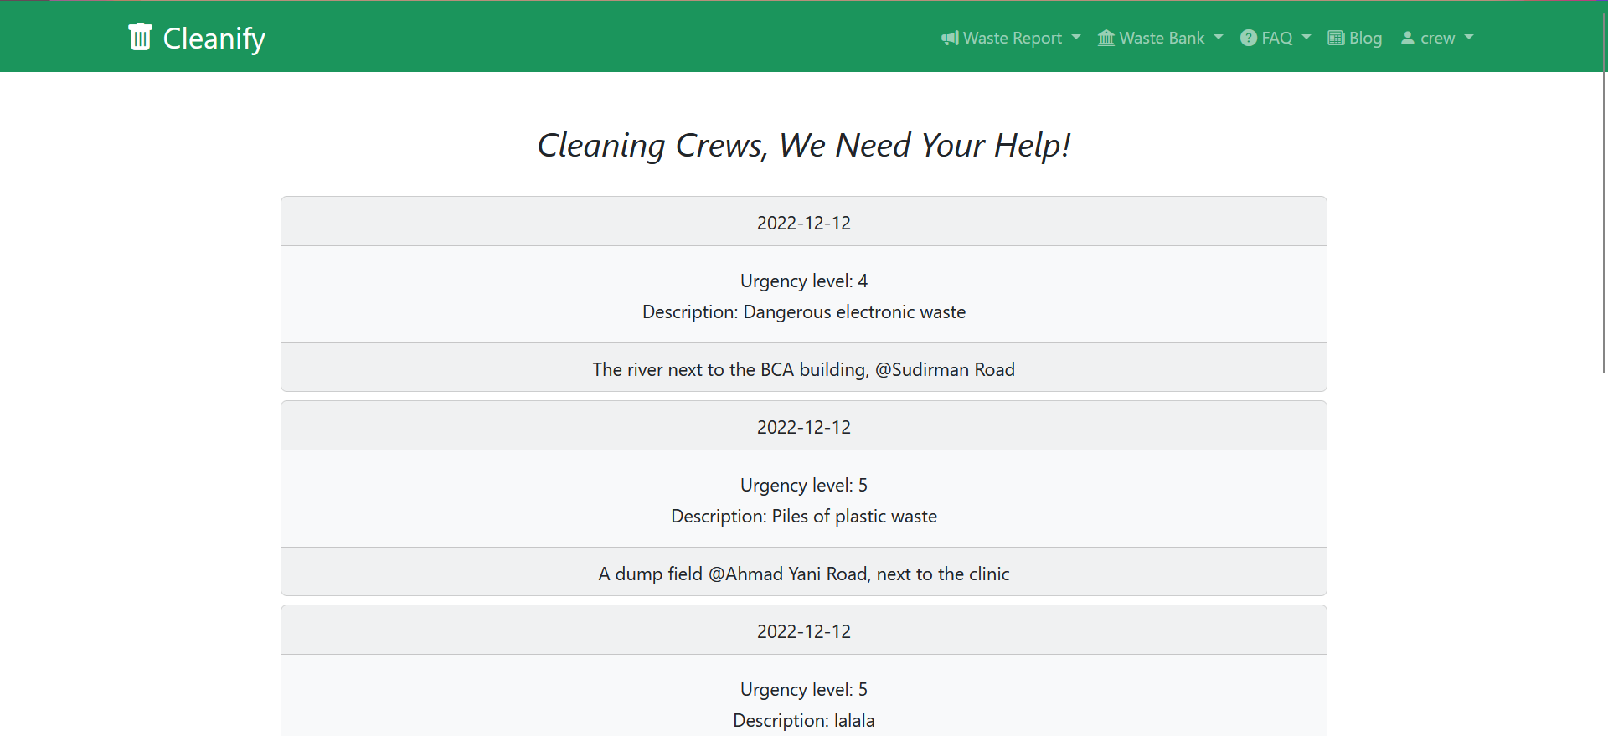
Crew

Slide 15
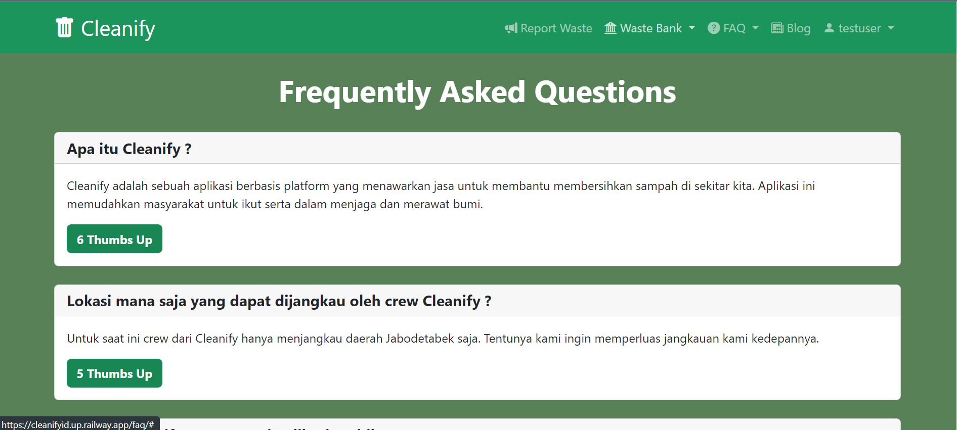
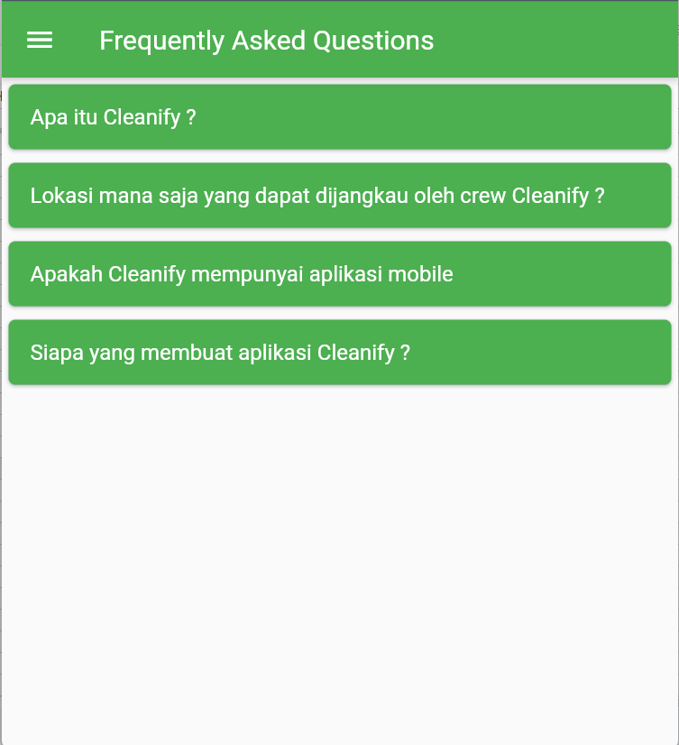
Frequently Asked Questions

Slide 16
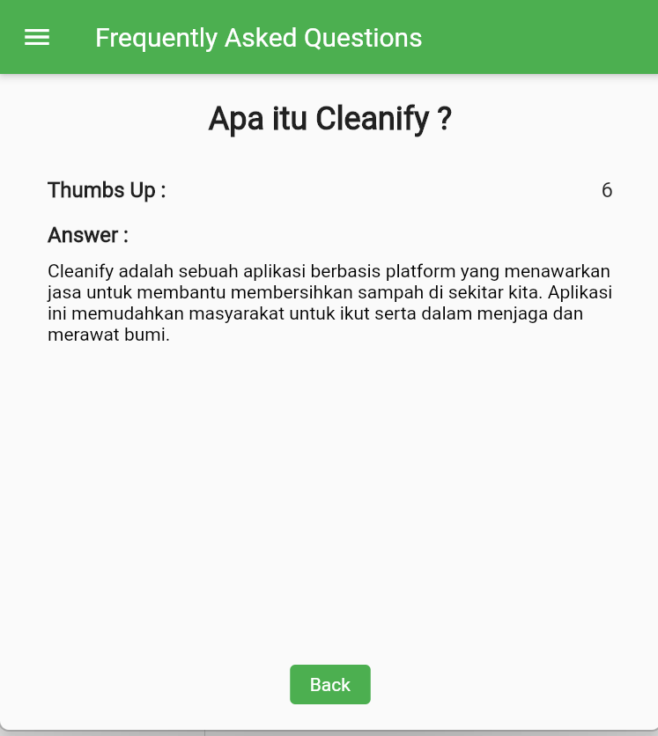
Frequently Asked Questions

Slide 17
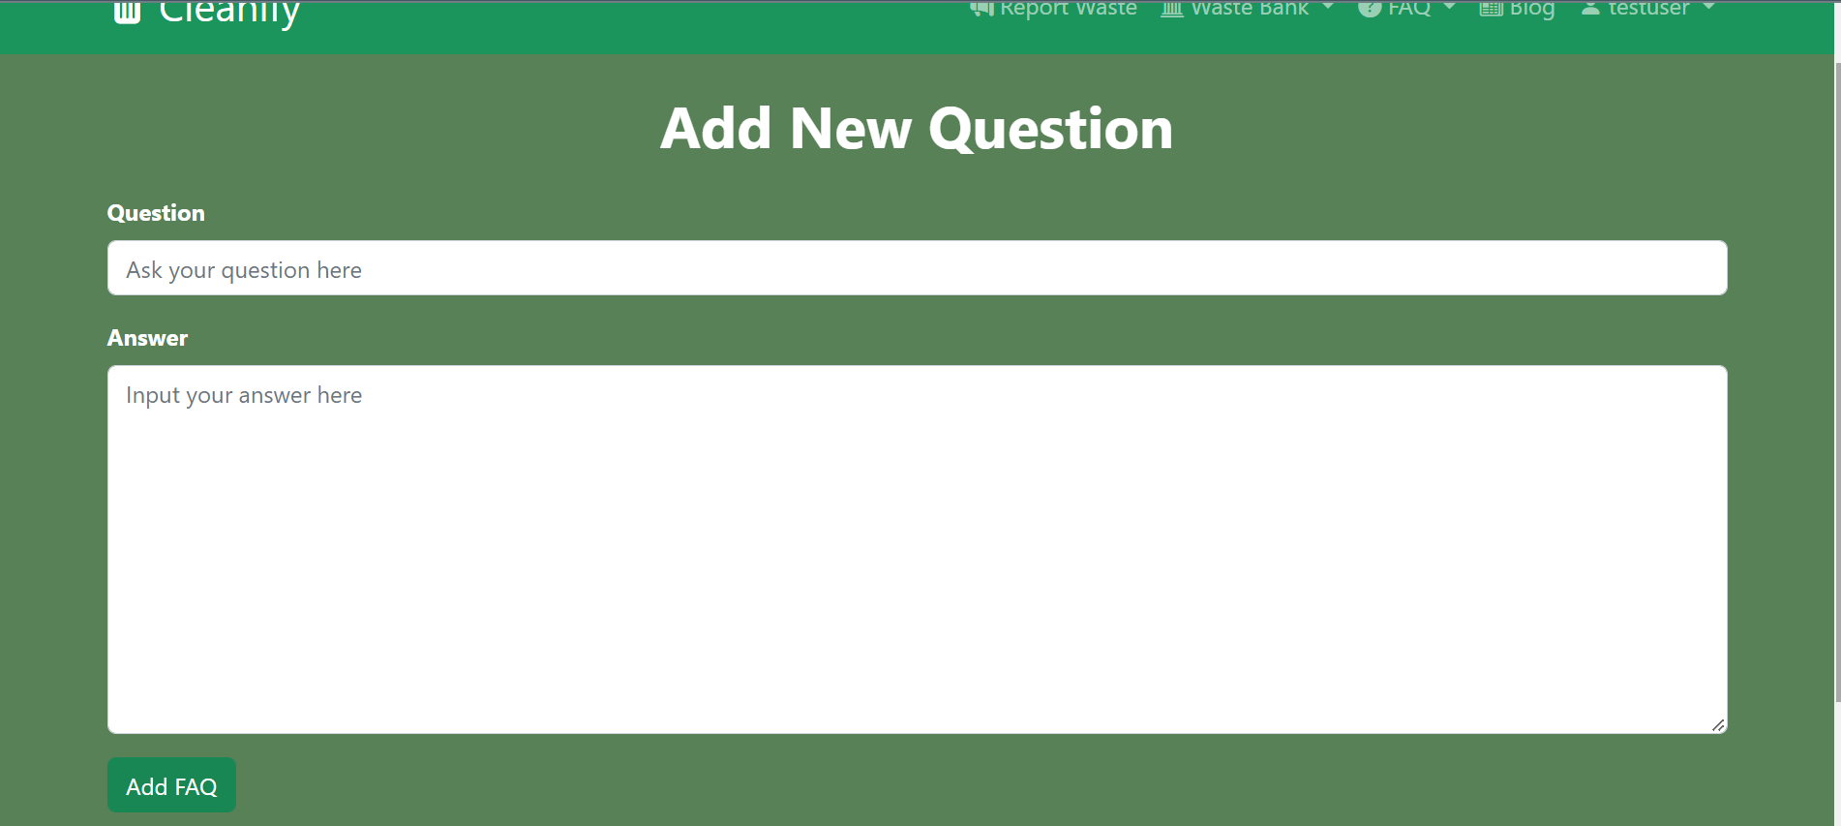
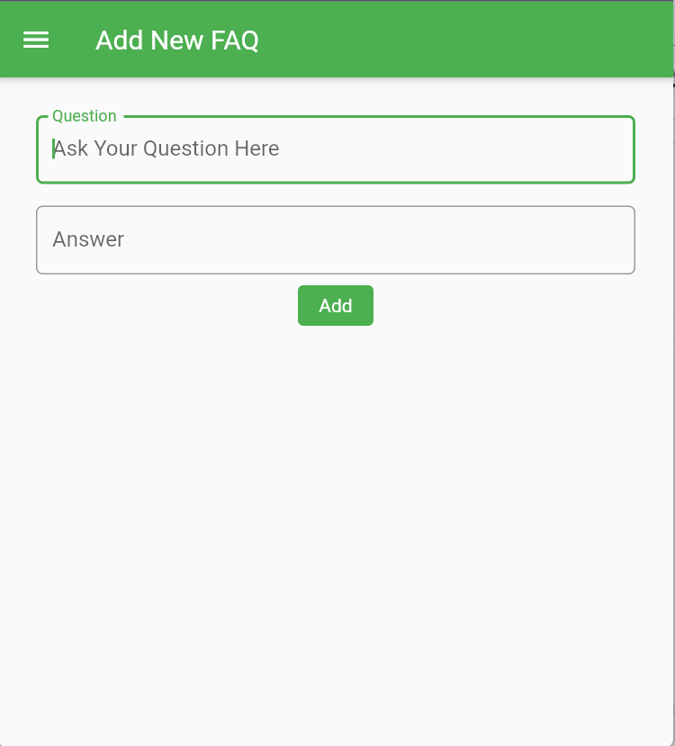
Frequently Asked Questions

Slide 18
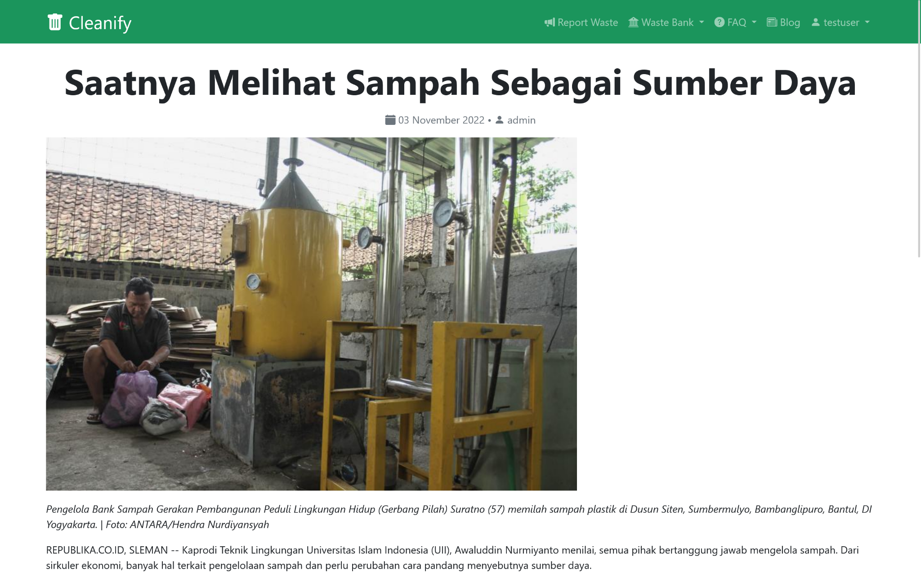
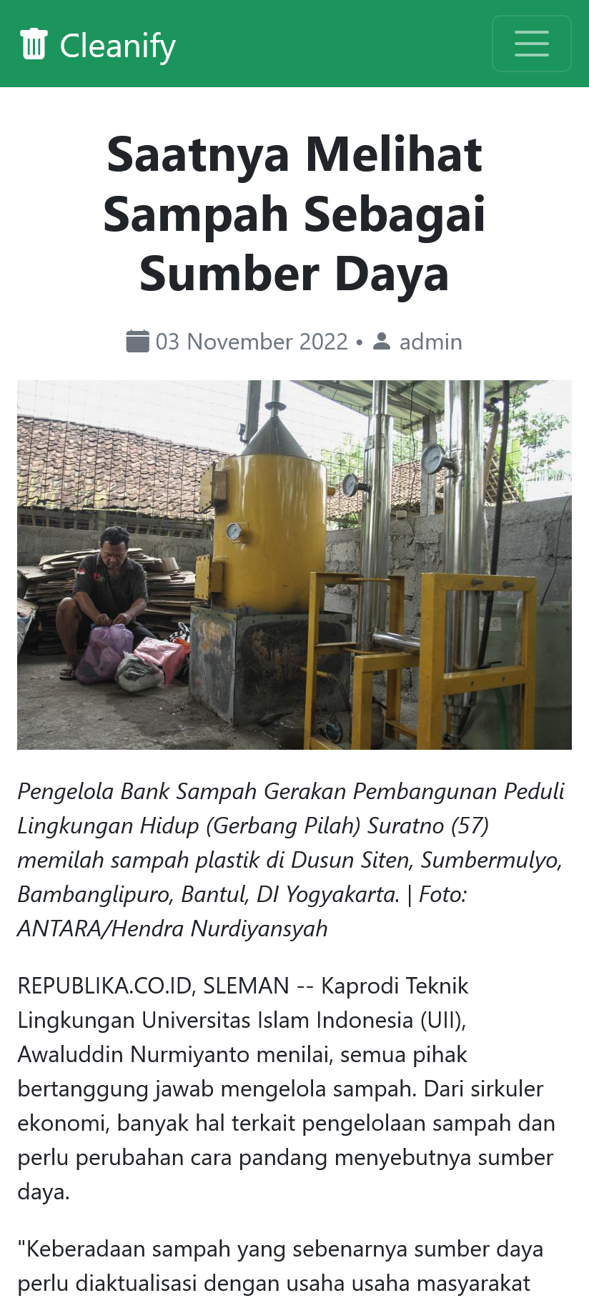
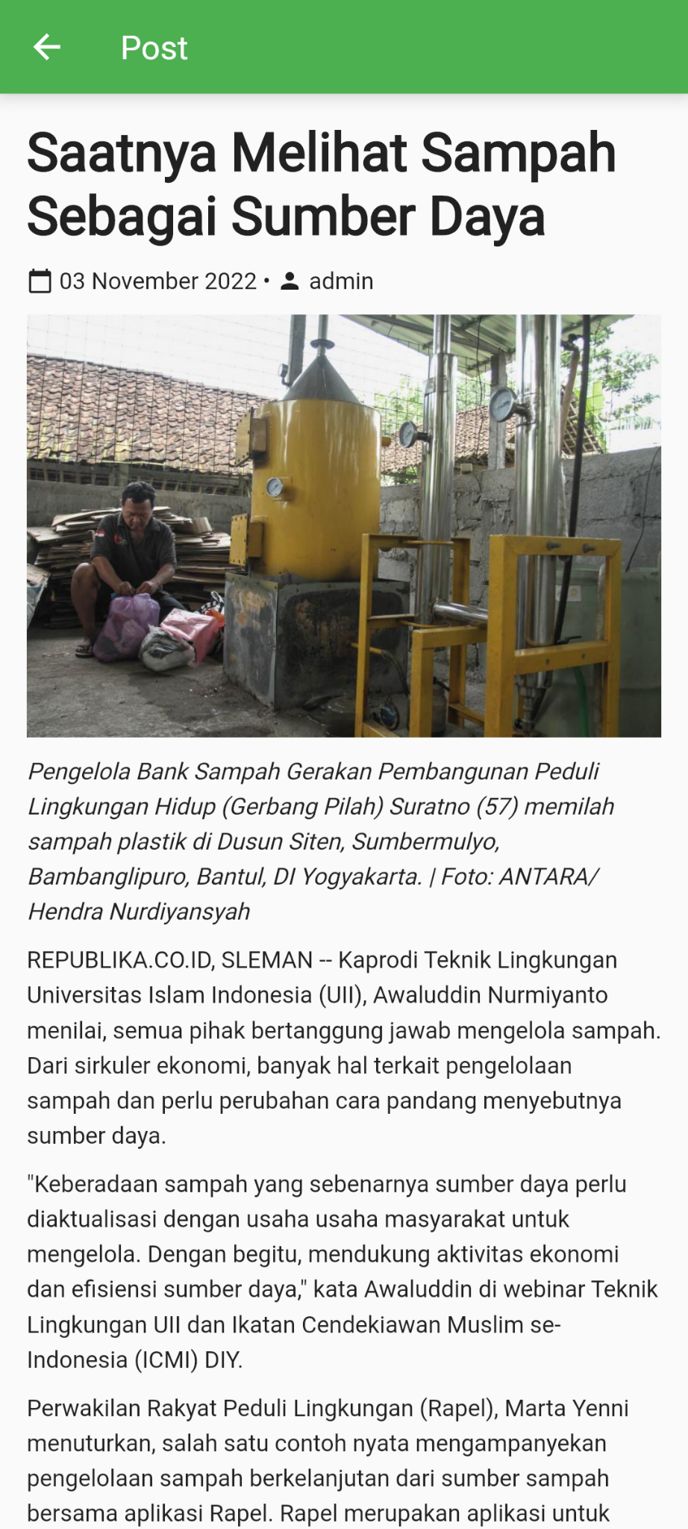
Blog

Slide 19
03
Features

Slide 20
Authentication
Modul ini berfungsi sebagai autentikasi user menggunakan aplikasi. Terdapat proses login untuk mengakses halaman-halaman yang diperlukan. Selain itu juga terdapat fitur registrasi untuk user yang ingin mendaftarkan dirinya pada aplikasi. Terakhir, juga terdapat fitur logout yang berfungsi untuk keluar dari aplikasi.
Penerima Tugas | Naiya Dwita Ayunir (sesuai rencana)
Realisasi | 100%

Slide 21
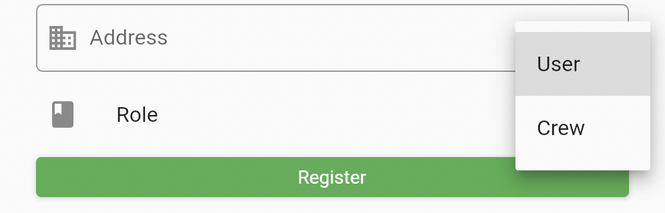

Slide 22
Bank Sampah
Modul ini merupakan halaman yang berisikan form untuk user melakukan setor sampah ke dalam tempat bank sampah tersebut. Setelah melakukan pengisian form tersebut, maka akan dilakukannya pengambilan sampah tersebut.
Penerima Tugas | Muhammad Rafi Adiwibowo (sesuai rencana)
Realisasi | 100%

Slide 23
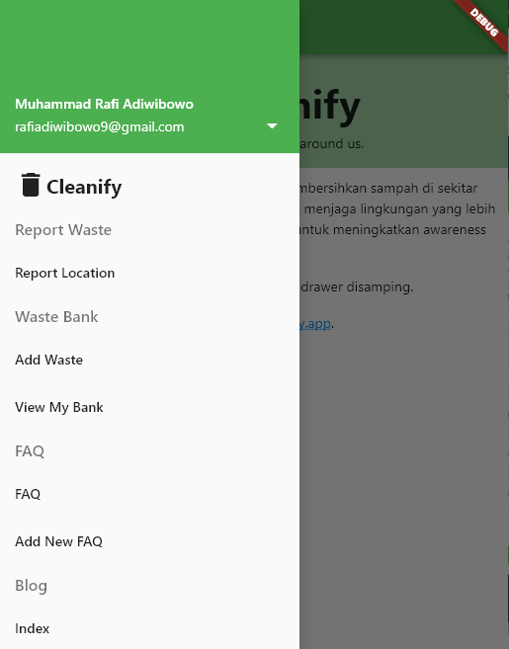
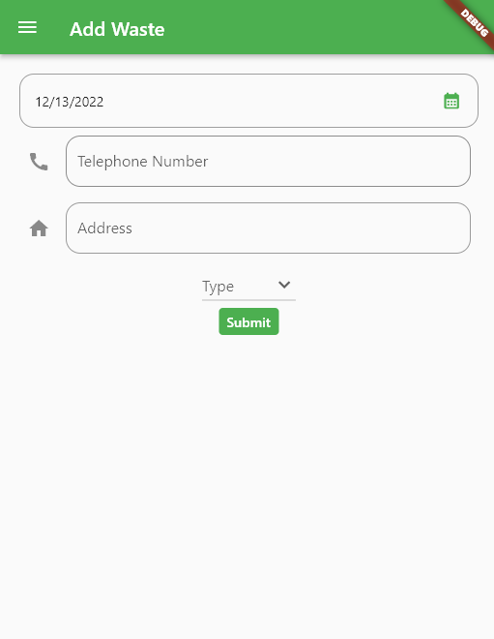

Slide 24
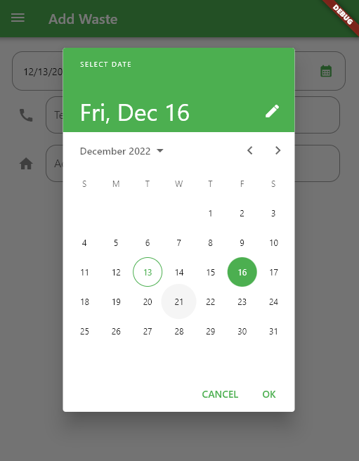
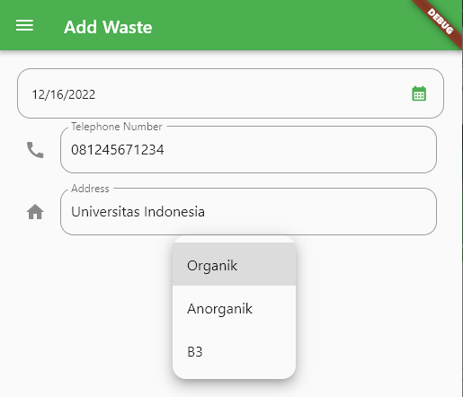

Slide 25
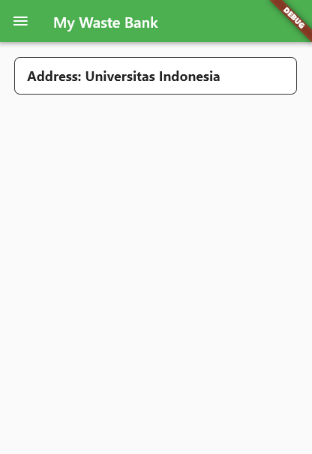
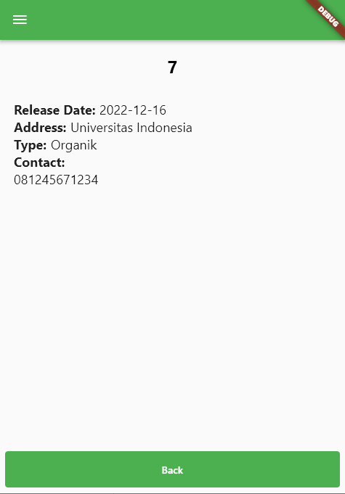

Slide 26
Pelaporan Wilayah Sampah
Modul ini berfungsi sebagai tempat melaporkan wilayah sampah yang perlu dibersihkan oleh crew, yang dikhususkan untuk user untuk diisi. Laporan ini nanti akan ditunjukkan pada dasbor laporan wilayah sampah.
Modul ini juga berisi dasbor yang berisi laporan-laporan wilayah sampah yang perlu dibersihkan oleh para cleaner crews. Laporan yang ditampilkan merupakan hasil pengisian form berupa pelaporan wilayah sampah yang patut dibersihkan. Dasbor ini dikhususkan untuk para cleaner crews agar mereka mendapat informasi lebih lanjut terkait wilayah sampah tersebut dan tindakan yang akan direncanakan.
Penerima Tugas | Thalia Fortuna (sesuai rencana)
Realisasi | 100%

Slide 27

Mobile app dan web app memiliki fitur yang sama, yaitu keduanya memiliki halaman formulir untuk melaporkan wilayah sampah dan halaman dasbor crew untuk melihat daftar wilayah sampah yang akan dibersihkan.
Mobile app dan web app memiliki user roles dan permission yang sama.
User hanya dapat mengakses formulir pelaporan sampah (Report Location), sedangkan cleaning crew dapat mengakses formulir dan daftar wilayah sampah (Report + View Locations).

Slide 28
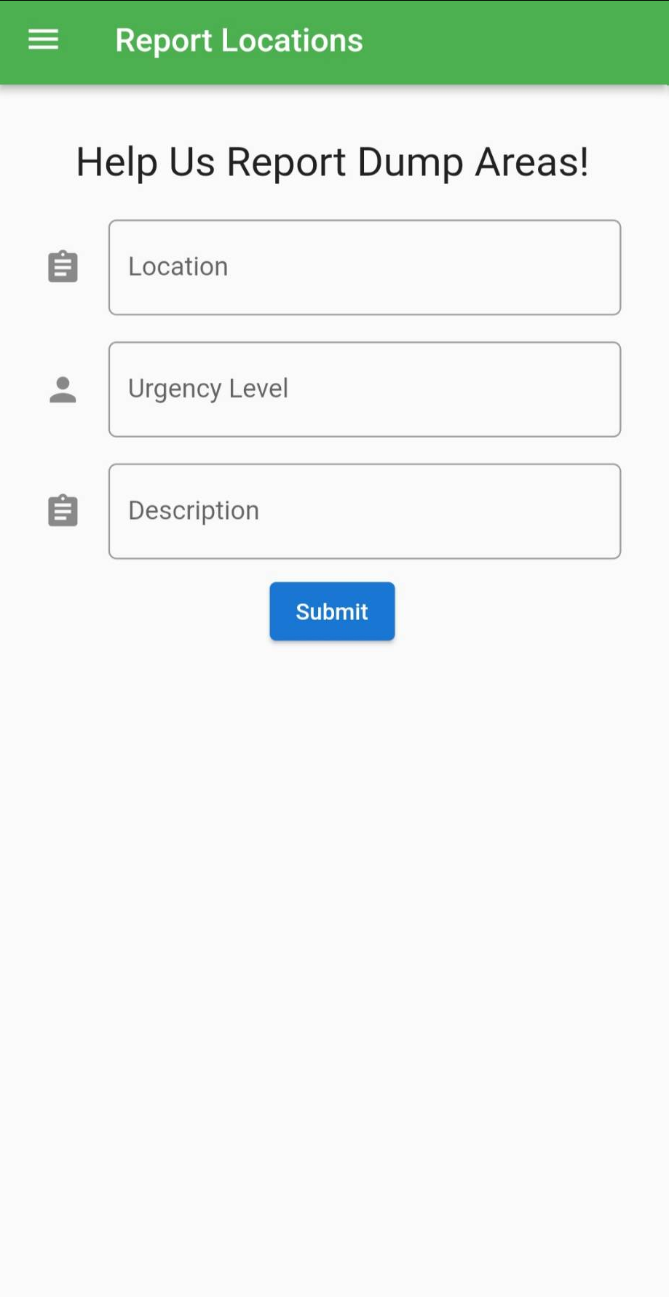
User roles dan fitur tidak memiliki perbedaan antara web app dan mobile app.
Custom validator juga serupa, yaitu urgency level hanya menerima integer 1-5 dan description minimal 10 karakter pada web app dan mobile app.
Desain web app disesuaikan untuk mobile app.

Slide 29
Frequently Asked Questions
Modul ini berfungsi untuk menampilkan daftar pertanyaan dan jawaban yang sering ditanyakan mengenai aplikasi ini. User juga dapat mengirimkan thumbs up untuk menandakan bahwa sebuah pertanyaan berguna bagi para pembaca. Pertanyaan dan jawaban dengan jumlah thumbs up terbanyak akan ditampilkan di paling atas daftar pertanyaan. Modul ini dapat dilihat dan diakses oleh User.
Penerima Tugas | Muhammad Alif Ilham (sesuai rencana)
Realisasi | 100%

Slide 32
Blog
Modul ini berisi sistem blog yang berisi artikel-artikel yang berkaitan dengan sampah dan/atau lingkungan sekitar, yang dapat ditulis oleh admin dan di baca oleh User lainnya. Pengguna juga dapat memberikan komentar pada tiap artikel yang ditulis. Diharapkan para pembaca dapat meningkatkan awareness terkait visi yang kita harapkan.
Penerima Tugas | Hans Tikynaro Manurung (sesuai rencana)
Realisasi | 100%

Slide 33
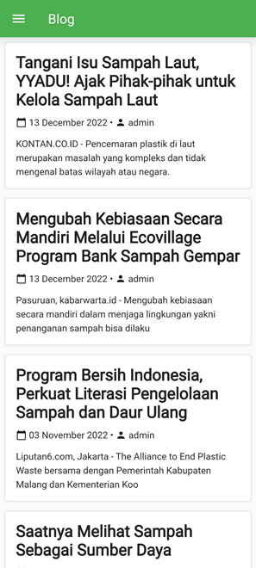
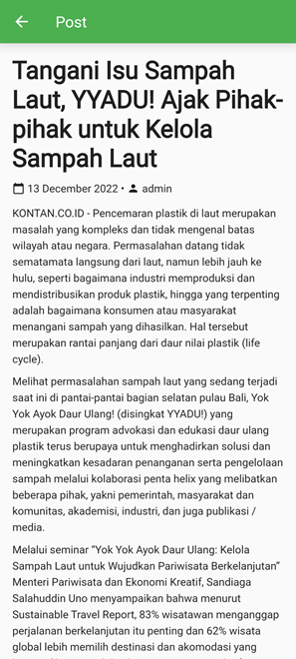
Halaman depan (index) berisi daftar postingan dari yang terbaru.
Desain serupa dengan web, disesuaikan untuk mobile
Menggunakan markdown, seperti di web: dukungan formatting teks seperti bold, italic, underline, gambar, daftar, dsb.
Konten selalu paling terbaru dengan yang di web.
Fitur buat artikel tidak disediakan di web: Membuat/menulis artikel Panjang di HP tidak nyaman.

Slide 34
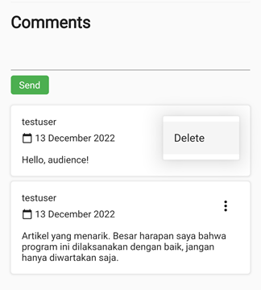
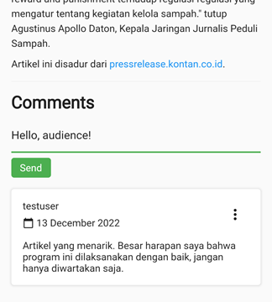
Pengguna dapat berkomentar di artikel terkait, sekaligus menghapus komentar. (edit tidak direncanakan untuk menyederhanakan penggunaan)
Markdown juga didukung.

Slide 35
THANKS
Ada pertanyaan?
Please keep this slide for attribution

